Slide 1


本科毕业设计开题答辩
软件可靠性模型性能综合评测系统
答辩人
郭睿 131110206
指导老师
张策
2016.11.19

Slide 2
研究背景 Why
研究内容 What
研究方法
How
技术路线
CONTANTS
预见困难
进度安排

Slide 3
研究背景
It was the best of times, it was the worst of times; it was the age of wisdom, it was the age of foolishness.

Slide 4
研究背景
研究内容
研究方法
技术路线
预见困难
进度安排
定义：
“
软件可靠性：在规定的暴露期内不出现软件失效的概率。
软件可靠性增长模型：根据软件错误历史估计软件可靠性所使用的模型，用来定量建模可靠性增长过程的重要数学工具
”

Slide 5
研究背景
研究内容
研究方法
技术路线
预见困难
进度安排
几十年来,在软件可靠性模型方面衍生出大量模型及其变种,如此众多的模型则让软件工程师们不知所措。
1
模型的‘泛滥’说明软件可靠性问题的复杂性和不确定性
2
也使得如何选择和运用这些模型成了一个棘手的问题。
3
能迅速准确地评测出不同模型的优劣，以供模型使用者选用，帮助研究人员分析研究出性能更为优异的模型显得十分关键
这也就催生了开发出一套软件可靠性模型性能评测系统的需求。

Slide 6
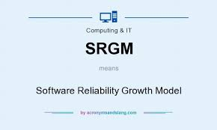
研究背景
研究内容
研究方法
技术路线
预见困难
进度安排
开发意图
本文设计和实现的SRGM性能综合评测系统旨在直观地展示不同建模方法在不同失效数据集上的拟合、预测等效果，比较不同模型性能上的差异，并能进一步评价出不同模型的优劣，给出相应的排序与决策。

Slide 7
研究内容
It was the best of times, it was the worst of times; it was the age of wisdom, it was the age of foolishness.

Slide 8
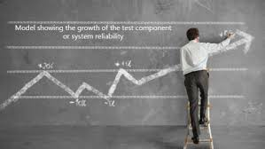
研究背景
研究内容
研究方法
技术路线
预见困难
进度安排
应用目标
最终达到展示、比较不同SRGM在不同失效数据集上建模描述测试过程的差异，帮助初学者更直观、更具体的了解不同模型的测试过程和差异所在；也为研究人员验证、比较模型性能，从而验证得出性能更优的模型，和软件工程师在实际工程中针对特定的失效数据集选择相应的SRGMs提供一定的参考和便利。

Slide 9
研究背景
研究内容
研究方法
技术路线
预见困难
进度安排
用户特点
SRGM
软件
SRGM
系统
初学者
工程师
研究人员
管理员
仅需要通过本系统来熟悉模型的验证过程和了解不同模型的性能差异，对系统的需求相对局限
需要选择合适的SRGM来用于自身的软件开发工作
研究、创建SRGM的工作者。其对本系统的要求较高，需要支持导入自己的新模型进行相关的新研究等功能。
管理本评测系统的人员。

Slide 10
研究背景
研究内容
研究方法
技术路线
预见困难
进度安排
具体功能

Slide 11
研究背景
研究内容
研究方法
技术路线
预见困难
进度安排
核心业务流程

Slide 12
研究方法
It was the best of times, it was the worst of times; it was the age of wisdom, it was the age of foolishness.

Slide 13
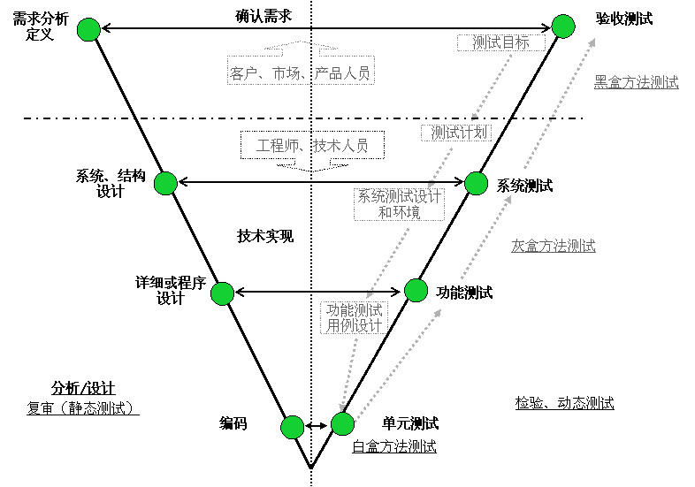
研究背景
研究内容
研究方法
技术路线
预见困难
进度安排
理论研究方法
阅读SRGM有关文献，结合数学分析知识，理解SRGM不同模型之间的区别，理解失效数据集的含义及其所适用的范围。此外，还需要理解和研究评测标准。
软件开发方法
参照V字软件开发模型。

Slide 14
研究背景
研究内容
研究方法
技术路线
预见困难
进度安排
理论方法
STEP1 明确模型类别
五大类模型
【完美模型】（6个）
【ID】（11个）
【TEF】（3个）
【ID+TEF+CP】（3个）
【ID+TEF】（3个）

Slide 15
SRGM模型示例
模型 |  | 类型 | 累积故障检测数量m(t)（即平均值函数MVF）与其它参变量设置解释
M-0:G-O |  | EX+PD (Concave)
S-shaped | M-1:Delayed S-shaped^{[35-36, 63]} | PD+ S-shaped
 | M-2:Inflection S-shaped^{[92]} | SS+PD+ Concave
Yamada | M-3:Yamada Exponential^{[46]} | Concave+TEF
 | M-4:Yamada Rayleigh^{[46]} | S-shaped+TEF
 | M-5:Yamada Weibull^{[38]} | Concave+TEF

Slide 16
研究背景
研究内容
研究方法
技术路线
预见困难
进度安排
理论方法
STEP2 明确数据集特征
数据集名称 | 特征（所含数据类型）
 | 失效检测时间t_{i} | 累计执行时间w_{i} | 累计失效个数y_{i} | 瞬时执行时间(CPU) | CP点设置 | 累计修复个数ci
DS1、DS2 | 单位：周 | √ | √ |  | 无
DS3 | 单位：周 | √ | √ | √ |  | √
DS4(=DS1) | 单位：周 | √ | √ |  | CP=6
DS5(=DS2) | 单位：周 | √ | √ |  | CP=11
DS7 | 单位：天 |  | √ |  | CP=13
DS9(=DS3) | 单位：周 | √ | √ | √ | CP=8 | √
DS10 | 累计失效时间 |  | √
DS11 | 单位：周 |  | √ | √
DS12 DS13 | 单位：周 |  | √
DS15 | 单位：天 | √ | √
DS17 DS18 DS19 | 未知 |  | √

Slide 17
失效数据集示例
Test week 失效观察(检测)时间(以周为单位) t_{i} | CPU hours 累积CPU执行时间 (测试工作量) W_{i} | Defect found 累积失效个数 y_{i}
1 | 519 | 16
2 | 968 | 24
3 | 1,430 | 27
4 | 1,893 | 33
5 | 2,490 | 41
6 | 3,058 | 49
7 | 3,625 | 54
8 | 4,422 | 58
9 | 5,218 | 69
10 | 5,823 | 75
11 | 6,539 | 81
12 | 7,083 | 86
13 | 7,487 | 90
14 | 7,846 | 93
15 | 8,205 | 96
16 | 8,564 | 98
17 | 8,923 | 99
18 | 9,282 | 100
19 | 9,641 | 100
20 | 10,000 | 100

Slide 18
研究背景
研究内容
研究方法
技术路线
预见困难
进度安排
理论方法
STEP3 明确性能评价方法
采用均方误差值（Mean Square Error, MSE）和回归曲线方程的相关指数（R-square）等度量曲线拟合效果，利用相对误差（Relative Error, RE）度量模型的预测能力。

Slide 19
研究背景
研究内容
研究方法
技术路线
预见困难
进度安排
(1)
(2)
(3)
(4)其中 (5)
(6)
(7)
(8)
(9)
其中，y_{i}表示到t_{i}时累积失效个数，m(t_{i})表示到t_{i}时利用模型得到的估算值，n表示失效数据样本数量。
显然，MSE的值越小，R-square值越接近于1，拟合效果越好。RE曲线越（早）趋近于0，模型预测效果越好。

Slide 20
研究背景
研究内容
研究方法
技术路线
预见困难
进度安排
开发方法
STEP1 系统模块划分

Slide 21
研究背景
研究内容
研究方法
技术路线
预见困难
进度安排
开发方法
STEP2 系统架构设计

Slide 22
研究背景
研究内容
研究方法
技术路线
预见困难
进度安排
开发方法
STEP3 数据库概要设计

Slide 23
技术路线
It was the best of times, it was the worst of times; it was the age of wisdom, it was the age of foolishness.

Slide 24
研究背景
研究内容
研究方法
技术路线
预见困难
进度安排
开发语言
Matlab语言、C#及网站前端所需的html、javascript等.
MATLAB R2014b、VisualStudio2013和sqlserver2012.
版本控制工具：Git
https://github.com/realRuiGuo/SoftwareEngineeringGraduationProject2016
开发工具
PC
处理器 英特尔 第四代酷睿 i5-4200U 双核
内存 8GB
主硬盘 500 GB / 5400 转/分
显示器 14 英寸
开发环境

Slide 25
预见困难
It was the best of times, it was the worst of times; it was the age of wisdom, it was the age of foolishness.

Slide 26
研究背景
研究内容
研究方法
技术路线
预见困难
进度安排
对于软件可靠性模型的理解和与失效数据集的验证、匹配方面，可能会存在难以理解的地方，从而影响模型的验证和系统的开发。措施：与指导老师交流，请教软件可靠性的相关问题，进一步明确系统实现的具体细节。
因为之前没有使用Matlab的经验，使用Matlab建模和模型验证流程中可能会遇到困难。措施：自学Matlab的有关内容，学习使用Matlab的内置函数；并参考之前用Matlab做过的有关工作。
1
2
Problem
在制作精美、实用的网站前端方面经验不足。措施：借鉴相对精致的模版，加强对css、js等的学习。
对于C#和Matlab混合编程，是之前没有用过的，可能会出现不兼容等问题；同时也需要选择合适的结合方式。措施：查阅相关的技术文档，选择合适的版本和结合方式。
4
3

Slide 27
进度安排
It was the best of times, it was the worst of times; it was the age of wisdom, it was the age of foolishness.

Slide 28
研究背景
研究内容
研究方法
技术路线
预见困难
进度安排
起始时间 | 完成时间 | 计划工作内容 | 备注
2016-11-03 | 2016-11-05 | 确定毕业设计课题
2016-11-05 | 2016-11-17 | 撰写开题报告
2016-11-20 | 2016-11-30 | 完善需求分析和概要设计
2016-11-31 | 2016-03-10 | 完成详细设计并实现系统
2016-03-11 | 2016-04-01 | 完成对系统的测试工作
2016-04-03 | 2016-05-06 | 整理文档，完成毕业论文

Slide 29
PPT模板下载：www.1ppt.com/moban/ 行业PPT模板：www.1ppt.com/hangye/
节日PPT模板：www.1ppt.com/jieri/ PPT素材下载：www.1ppt.com/sucai/
PPT背景图片：www.1ppt.com/beijing/ PPT图表下载：www.1ppt.com/tubiao/
优秀PPT下载：www.1ppt.com/xiazai/ PPT教程： www.1ppt.com/powerpoint/
Word教程： www.1ppt.com/word/ Excel教程：www.1ppt.com/excel/
资料下载：www.1ppt.com/ziliao/ PPT课件下载：www.1ppt.com/kejian/
范文下载：www.1ppt.com/fanwen/ 试卷下载：www.1ppt.com/shiti/
教案下载：www.1ppt.com/jiaoan/ PPT论坛：www.1ppt.cn
THANKS

